Slide 1


Název prezentace
INFORMATIKA
pro profesně zaměřené obory
Název projektu | Rozvoj vzdělávání na Slezské univerzitě v Opavě
Registrační číslo projektu | CZ.02.2.69/0.0./0.0/16_015/0002400
Prezentace předmětu:
Informatika
pro profesně zaměřené obory
Vyučující:
Ing. Josef Botlík
doc. Mgr. Petr Suchánek, Ph.D.

Slide 2

Prezentace firmy je silný nástroj pro udržení konkurenceschopnosti. Kvalitní prezentace musí mít vypovídající schopnost, být líbivá a působivá a umožňovat interakci prezentéra s okolím.
Součástí balíku MS Office je aplikace PowerPoint umožňující vytvářet prezentace. Prezentace se skládá se snímků, které mohou postupně přecházet pomocí tzv. Přechodů z jednoho na druhý. Přechody lze vztáhnout k akci.
Na snímky lze rovněž jednotlivým objektům přiřadit animace
  FIREMNÍ REZENTACE
  MS POWERPOINT
.
Ing. Josef Botlík

Slide 3
  FIREMNÍ REZENTACE
  MS POWERPOINT
  FIREMNÍ PREZENTACE, MS POWERPOINT
  4.1 Použití pracovního prostředí aplikace PowerPoint
  4.2 Vytváření PowerPointové prezentace
  4.3 PowerPoint, prezentace, snímek, rozložení snímku, vlastnosti objektů
  4.4 Animace, přechody snímků
  4.5 Animace, nastavení parametrů animace
  4.6 Zásady práce s prezentací, nastavení parametrů prezentace
.
  Struktura přednášky

Slide 4

  Firemní prezentace, PowerPoint
Pracovní prostředí
Pracovní prostor aplikace PowerPoint je navržený tak, aby umožňoval snadno vytvářet prezentace a poskytoval vše, co je pro prezentaci potřebné.
Při spuštění aplikace PowerPoint a prázdné prezentaci se otevře šablona Prázdná prezentace, ve které lze vytvářet snímky a pracovat s nimi. Pracovní plocha je tvořena snímkem, snímky jsou seřazeny v levé části pracovní plochy (6). Snímky mají předdefinovaná rozložení, podle zvoleného rozložení jsou k dispozici na snímku oblasti pro vkládání obsahu. Oblast označená (1) označuje podokno Snímek, kde se vytváří vlastní snímek.

Slide 5
  Firemní prezentace, PowerPoint
Pracovní prostředí
Tečkovaná ohraničení (označené číslem 2) označují Zástupné symboly, kam lze zadat text nebo vložit obrázky, grafy a další objekty. Po kliknutí na zástupný symbol lze přidat příslušný obsah.
Oblast označená číslem 3 zobrazuje miniatury jednotlivých snímků. Kliknutím na miniaturu v podokně Snímky se zobrazí příslušný snímek v podokně Snímek. Miniatury lze vytvářet, přesouvat či kopírovat, lze jimi i nastavovat vybrané vlastnosti jako pozadí, rozložení apod. Snímky zde lze rovněž přidávat a odstraňovat.

Slide 6
  Firemní prezentace, PowerPoint
Pracovní prostředí
Přidání se provede buď volbou Domů > Nový snímek nebo pomocí pravého tlačítka myši v oblasti (6) a nabídkou Nový snímek. Oblast označena číslem 4. slouží pro vkládání poznámek k aktuálnímu snímku. Poznámky lze distribuovat posluchačům nebo je během předvádění prezentace použít pro referenční účely. Vlastní prezentaci pak lze spustit ze stavového řádku (5) tlačítkem Prezentace (8) nebo panelu nástrojů Rychlý přístup (8).

Slide 7
  Firemní prezentace, PowerPoint
Vytvoření prezentace
PowerPointové prezentace fungují podobně, jako například prezentace fotek. Chceme sdělit nějaké informace, složíme prezentaci z jednotlivých snímků. Každý snímek si lze představit jako prázdné plátno pro obrázky, slova a obrazce, které slouží jako stavební kameny prezentace.
Ve výchozím nastavení používá PowerPoint pro nové prezentace Šablonu prázdné prezentace, lze ale použít různé šablony, které pro prezentaci PowerPoint nabízí.
Chceme-li vytvořit prezentaci založenou na šabloně Prázdná prezentace, vybereme nabídku Soubor > Nový, v části Dostupné šablony a motivy vybereme položku Prázdná prezentace a zadáme Vytvořit.

Slide 8
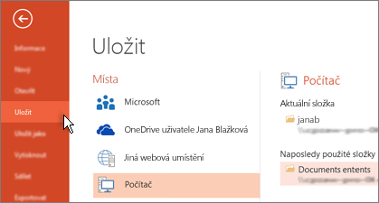
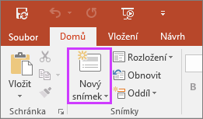
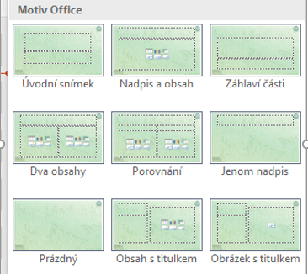
  Firemní prezentace, PowerPoint
Snímek, uložení prezentace
Do prezentace vkládáme postupně snímky. Nový snímek lze vložit na kartě Domů > Nový snímek, při vkládání je možný výběr rozložení snímku. Stejná možnost je i na kartě Vložení > Nový snímek
Prezentaci uložíme pomocí nabídky Soubor > Uložit. Vybereme složku nebo ji vyhledáme procházením, do pole název souboru zadáme název prezentace a pak zvolíme Uložit

Slide 9
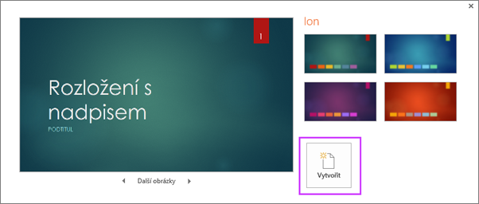
  Firemní prezentace, PowerPoint
Pracovní prostředí, Motivy
Při otevření PowerPointu je k dispozici několik předdefinovaných motivů a šablon. Motiv je návrh snímku, který obsahuje sladěné barvy, písma a speciální efekty, jako jsou stíny, odrazy a další.
Prezentaci lze vytvořit výběrem nabídky Vytvořit nebo výběrem barevné varianty a následnou volbou Vytvořit.

Slide 10
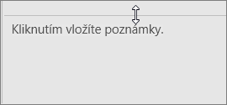
  Firemní prezentace, PowerPoint
Pracovní prostředí
Velikost podokna Snímek, podokna Snímky nebo podokna Poznámky lze měnit, abyste měli více místa pro práci. Chcete-li zvětšit nebo zmenšit podokna pracovního prostoru, postupujte tak, že nastavíme ukazatel myši na ohraničení jednoho z podoken. Jakmile se ukazatel změní na dvojitou šipku, přetáhneme ohraničení podokna, u kterého chcete změnit velikost.
Velikost snímku v podokně Snímek se automaticky změní podle dostupného místa. Pokud třeba zvětšíme podokno Snímky nebo podokno Poznámky, podokno Snímek se zmenší.

Slide 11
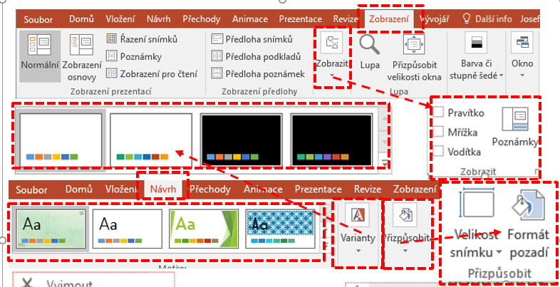
  Firemní prezentace, PowerPoint
Pracovní prostředí
Vlastní prezentace je posloupnost snímků, Snímky mají své vlastnosti. Mezi základní vlastnosti patří velikost a pozadí snímku, dostupné z karty Návrh > Přizpůsobit, dále je možné pro snímky zvolit motiv, dostupný na téže kartě. Karta Návrh dále poskytuje volbu Varianty, kde lze pro snímky zvolit barevné schéma.

Slide 12
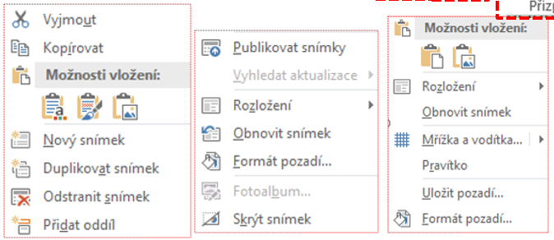
  Firemní prezentace, PowerPoint
Pracovní prostředí
Pro snímek lze zobrazit pro snazší práci mřížku, pravítko a vodítko objektů, dostupné z karty Zobrazení > Zobrazit. Většinu nastavení lze rovněž provést i pomocí kontextového menu, na obrázku je kontextové menu zobrazené kliknutím na podokno Snímky i Snímek.

Slide 13
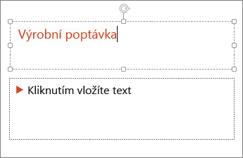
  Firemní prezentace, PowerPoint
Pracovní prostředí
Text nelze do snímků vkládat přímo. Musíme použít buď textové pole, nebo předdefinovanou oblast vytvořenou pomocí rozložení snímku, do které můžeme psát. Textové pole standardně upravuje velikost písma tak, aby se text vešel do pole. V případě, že existuje textové pole přesahující snímek, lze aktivovat postupné zobrazování pomocí animace

Slide 14
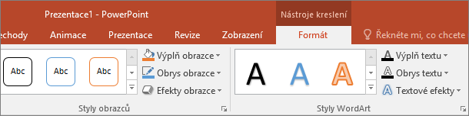
  Firemní prezentace, PowerPoint
Pásy karet
Vložený text upravujeme pomocí pásů karet. Text můžeme formátovat jako klasický text pomocí pásu karet Domů, nebo jako oblast, do které jsme text zadali pomocí karty Formát. Práce s objekty a textovými efekty je v podstatě shodná s prací ve Wordu, proto není nutné principy znovu popisovat

Slide 15
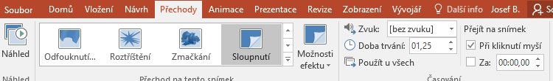
  Firemní prezentace, PowerPoint
přechody
Podstatou prezentace jsou přechody mezi jednotlivými snímky. Mezi snímky lze aktivovat přechody, přechod se uskuteční na základě vybrané akce. Akcí pro přechod je buď kliknutí myší (klávesnicí) nebo časový interval (lze kombinovat). Pro přechod lze nastavit typ přechodu a rychlost přechodu. Přechody lze nastavit pro vybraný snímek nebo pro všechny snímky. Některé efekty mají další možnosti nastavení přechodu, například směr apod. Přechody lze aktivovat a modifikovat na kartě Přechody

Slide 16
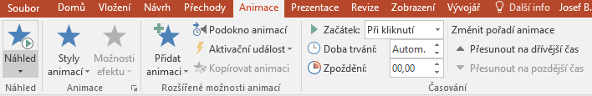
  Firemní prezentace, PowerPoint
Animace
Jednotlivým objektům vloženým na snímek lze přiřadit pomocí karty Animace animační efekty. Animace přidáváme pomocí Animace > Přidat animaci
Jak je z voleb na této kartě zřejmé, lze animaci přiřadit aktivační událost. Zpravidla se jedná o kliknutí myší (klávesnicí), nebo časovou aktivaci. Ta může být „současně s předchozí animací“ nebo „po předchozí animaci“.

Slide 17

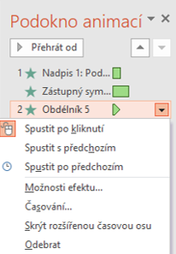
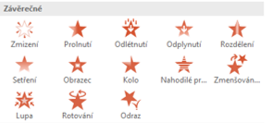
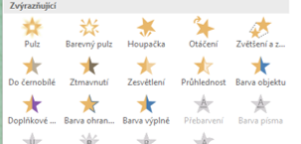
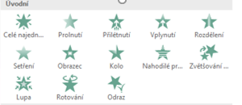
  Firemní prezentace, PowerPoint
přechody

Slide 18
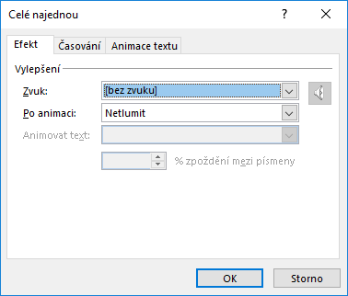
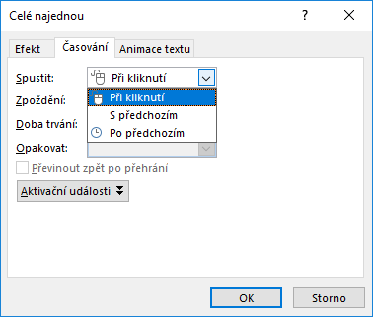
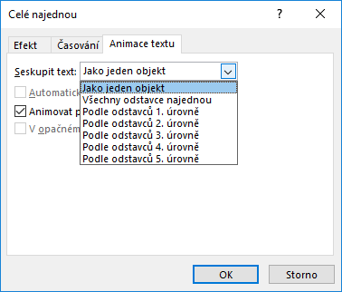
  Firemní prezentace, PowerPoint
přechody
Pro efekty lze dále nastavovat další parametry pomocí nabídky Možnosti efektu…
Okno má tři záložky, na záložce Efekt lze nastavit zvukové efekty, zpoždění mezi dílčími částmi animovaného objektu (např. mezi písmeny slova apod.) Záložka Časování umožňuje upravit aktivační událost, zpoždění začátku efektu od aktivace nebo dobu trvání efektu. Poslední záložka Animace textu opět umožňuje nastavení animací pro složené objekty, lze animovat celek nebo dílčí části.

Slide 19
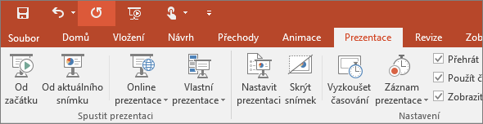
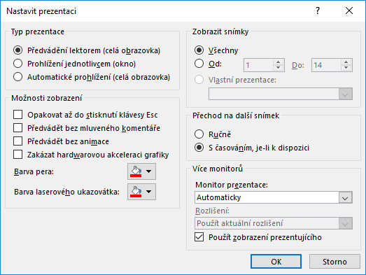
  Firemní prezentace, PowerPoint
přechody
Pokud chceme spustit prezentaci od prvního snímku, zvolíme ve skupině Prezentace > Spustit prezentaci tlačítko Od začátku
Pokud nejsme na prvním snímku a chceme začít vybraného snímku, zvolíme nabídku Od aktuálního snímku. Pomocí nabídky Nastavit Prezentaci lze nastavit další parametry prezentace, například lze volit spuštění v okně nebo na celé obrazovce, cyklické opakování prezentace apod.

Slide 20
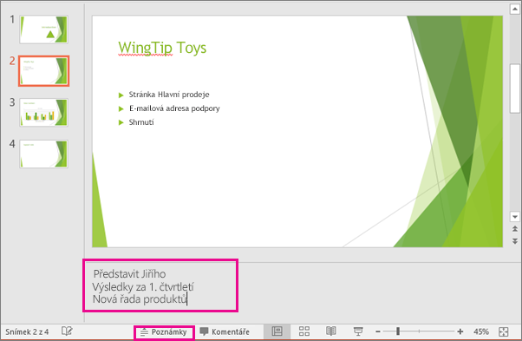
  Firemní prezentace, PowerPoint
Online prezentace, poznámky lektora
PowerPoint 2016 umožňuje i předvádění prezentace lidem, kteří jsou jinde pomocí volby Online prezentace, Předvádění prezentace lze kdykoli ukončit stisknutím klávesy Esc.
Snímky nemusí obsahovat veškerý obsah, část lze uložit jako poznámky lektora. Poznámky lze mít k dispozici při předvádění prezentace. Podokno poznámek aktivujeme v dolní části okna tlačítkem Poznámky
následně lze poznámky vpisovat

Slide 21
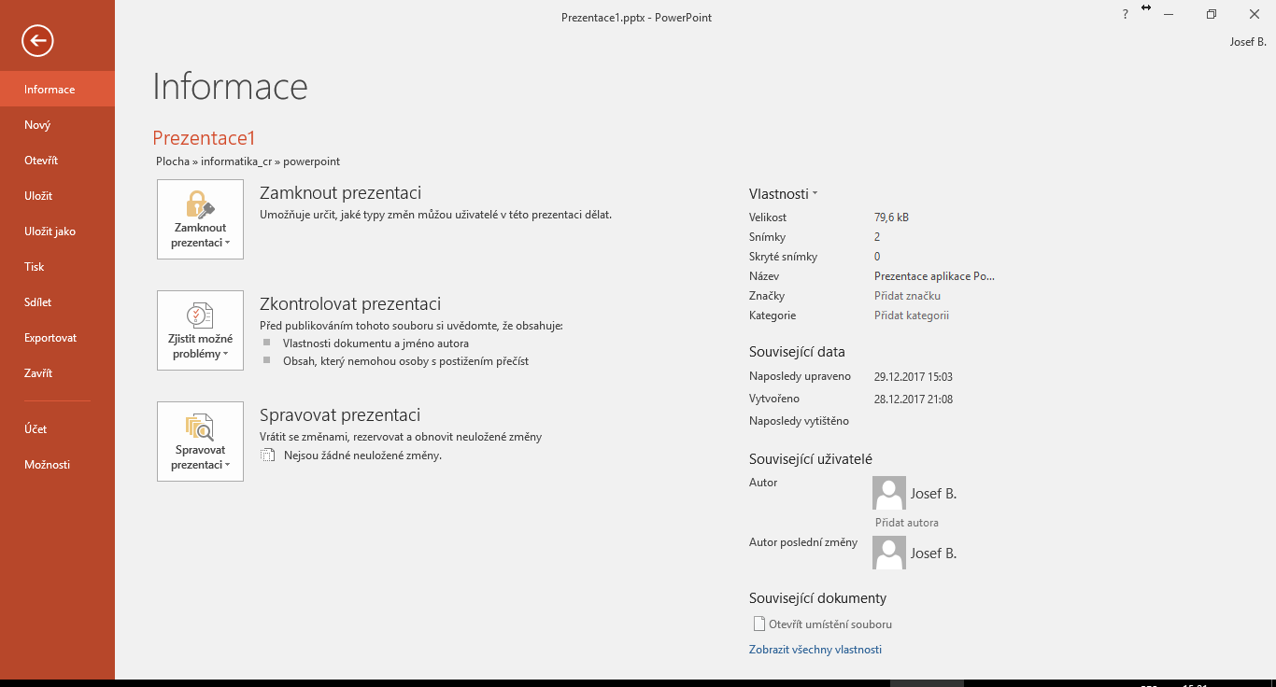
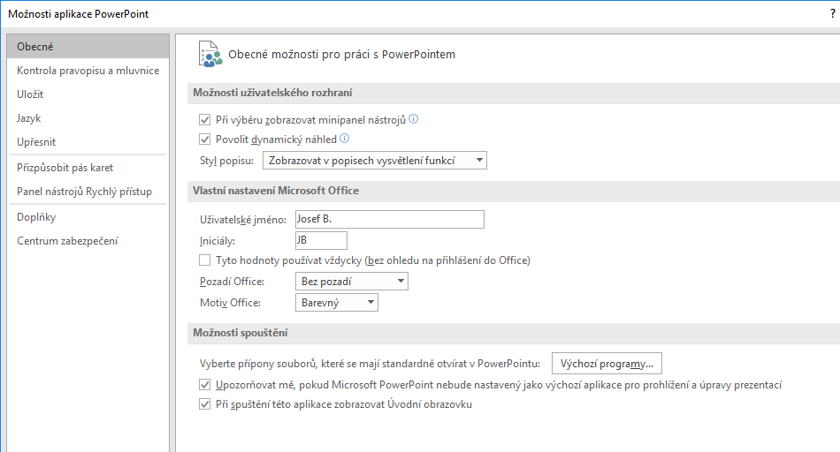
  Firemní prezentace, PowerPoint
Online prezentace, poznámky lektora
Nastavení základních vlastností aplikace a otevřené prezentace lze opět, stejně jako u ostatních aplikací Office, provést v nabídce Soubor > Možnosti

Slide 22
Shrnutí části přednášky
Přednáška seznámila s možnostmi tvorby prezentace a následného spouštění. Byla ukázána možnost práce lektora s prezentací formou vkládání poznámek. Studenti se seznámili s motivy a tvorbou nové prezentace.
Bylo vysvětleno pracovní prostředí a vlastnosti objektů PowerPointu, především vlastnosti snímku. Byly vysvětleny základní principy prezentace, přechody mezi snímky a animace objektů.
Z pokročilejších nástrojů byly studenti obeznámeni s možnostmi práce lektora, konkrétně s možnostmi práce s poznámkami.

